Slide 2
Der Wasserhahn, der mehr kann 6 in 1
Soda Fresh of Switzerland

Slide 3
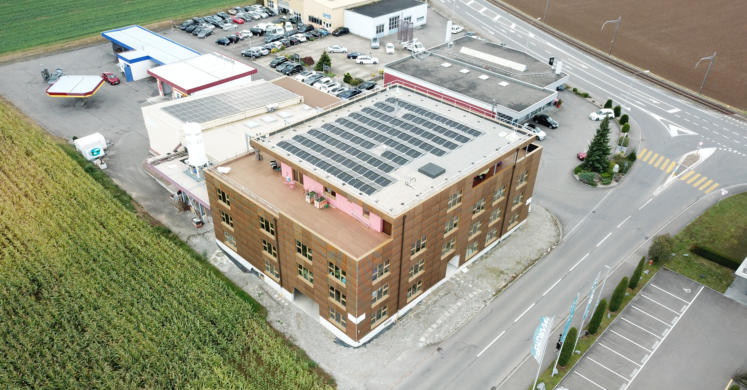
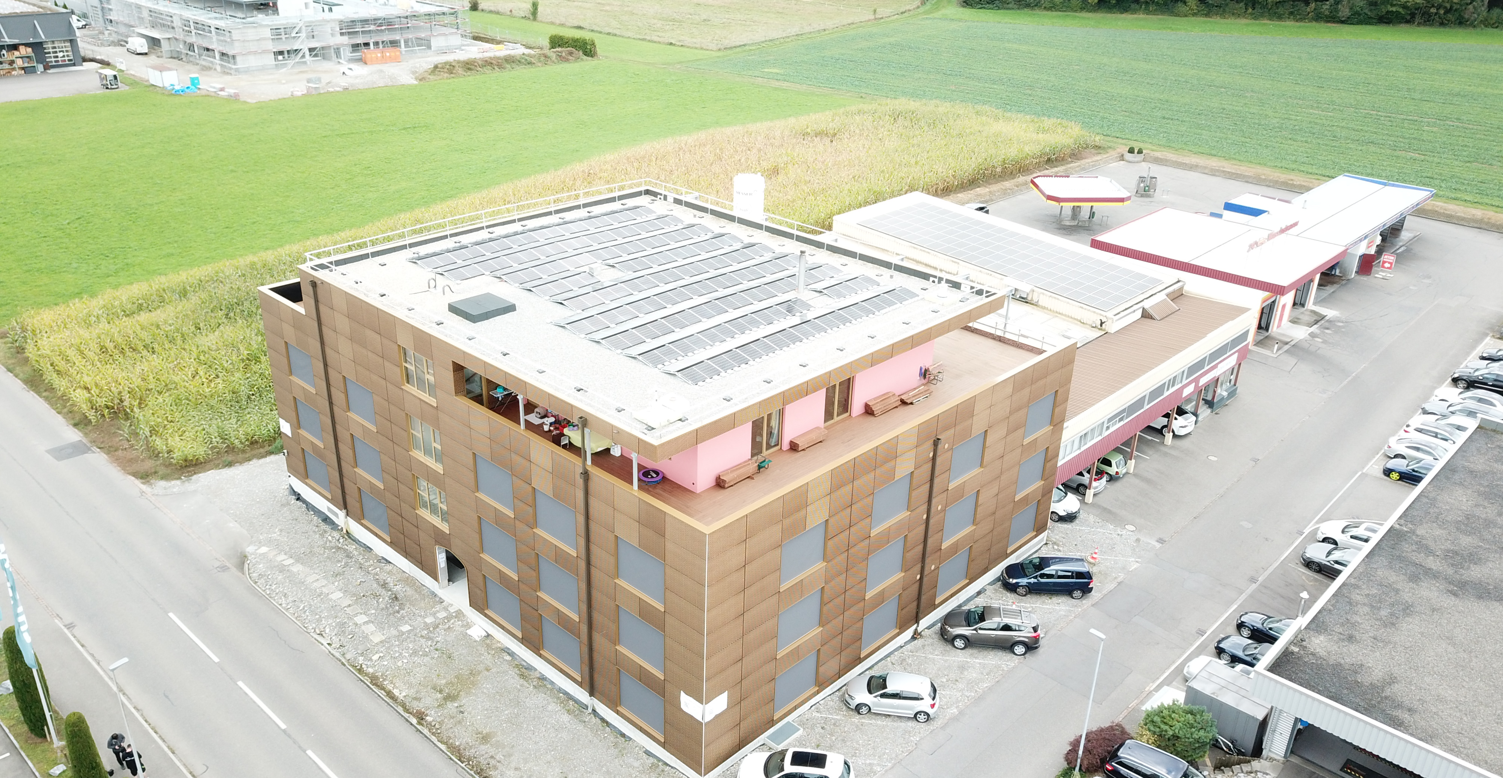
1’000 m3 Holz
Minergie +
80’000 kwh Peak Solar

Slide 4
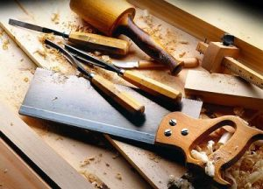
Katalog
Home
Office
Preisliste
2022 / 23
Es ist kein Katalog, es ist ein Werkzeug.
Laden dieses Werkzeug auf Ihr Pad oder Handy runter.
Scannen Sie auf den QR Code und die richtige Seite auf unserer Homepage wird geöffnet.
Der Wasserhahn der mehr kann.
Teil Sortiments-Übersicht
Das ganze Sortiment finden Sie auf der Homepage.
Homepage
Gefiltert Gesprudelt Kochend Eiskalt
Den Katalog können Sie in digitaler Form von der
Homepage herunterladen, so ist er immer aktuell.
Wenn Sie dieses Exemplar nicht mehr benötigen,
geben Sie es bitte weiter. Vielen Dank.
www.soda-fresh.ch
Lenzburg

Slide 5
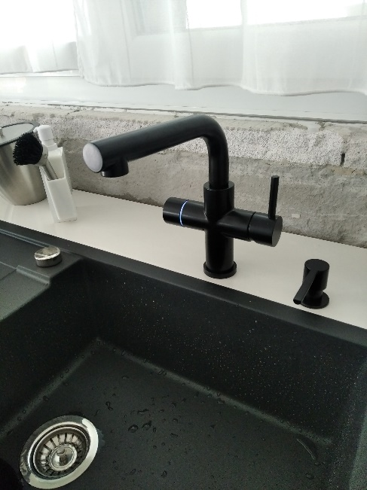
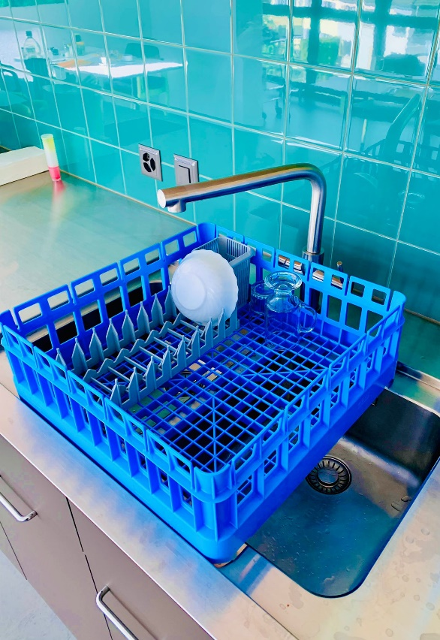
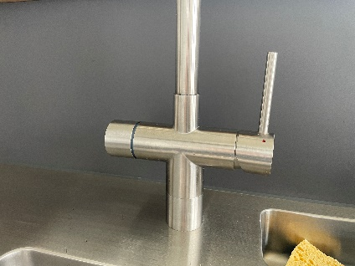
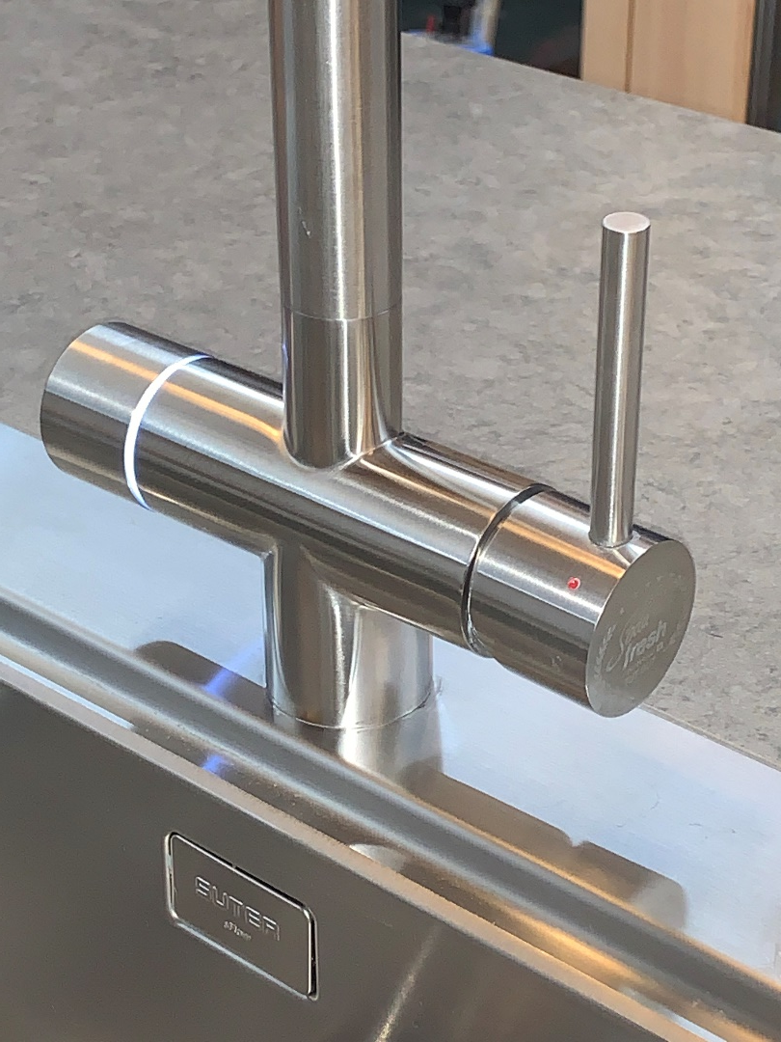
08/15 kann jeder,
Individualität
nicht
Auf Kundenwunsch haben wir bei dieser Armatur den Auslauf gekürzt, 7010059
Auf Kundenwunsch haben wir bei dieser Armatur den Auslauf verlängert. 7010059
Sonderanfertigungen
Mit einem Zwischenstück wurde die Armatur verlängert.
«Mit oder Ohne."
Bitte bei der Bestellung angeben.
Sie können alle PONTRESINA-Armaturen mit oder ohne Rosette montieren. 2550521 (ohne Aufpreis )
OHNE
MIT

Slide 6
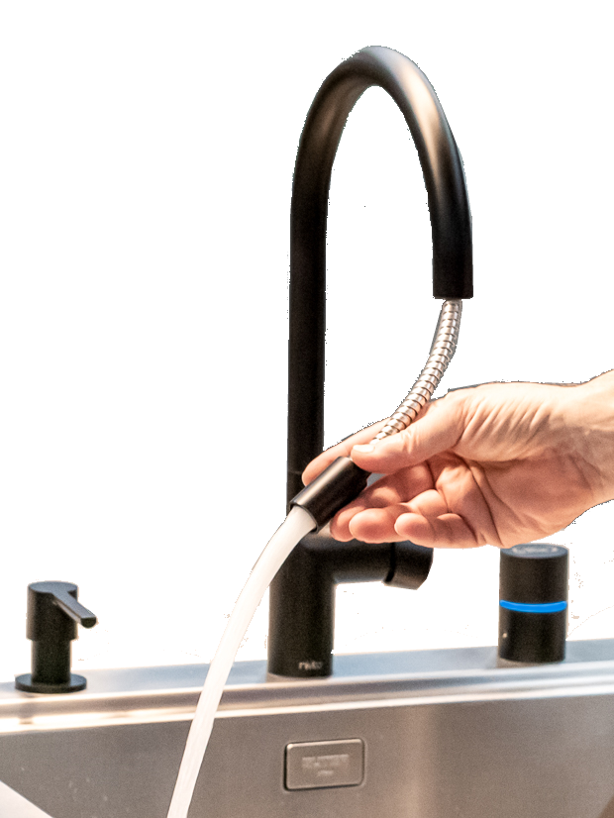
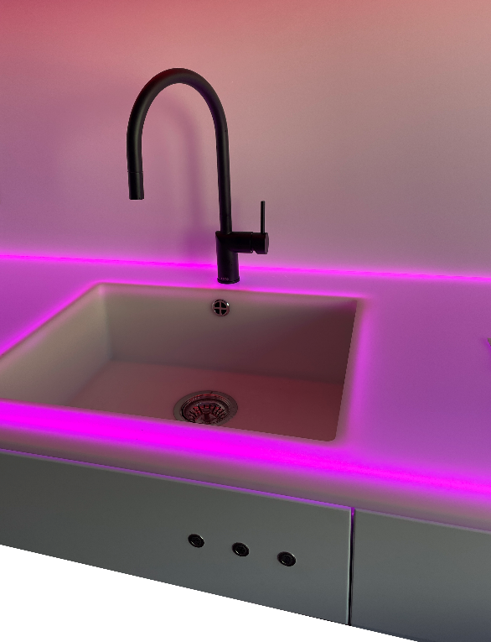
Handauszug
Modell Flims
Ausschliesslich Home Version

Slide 7
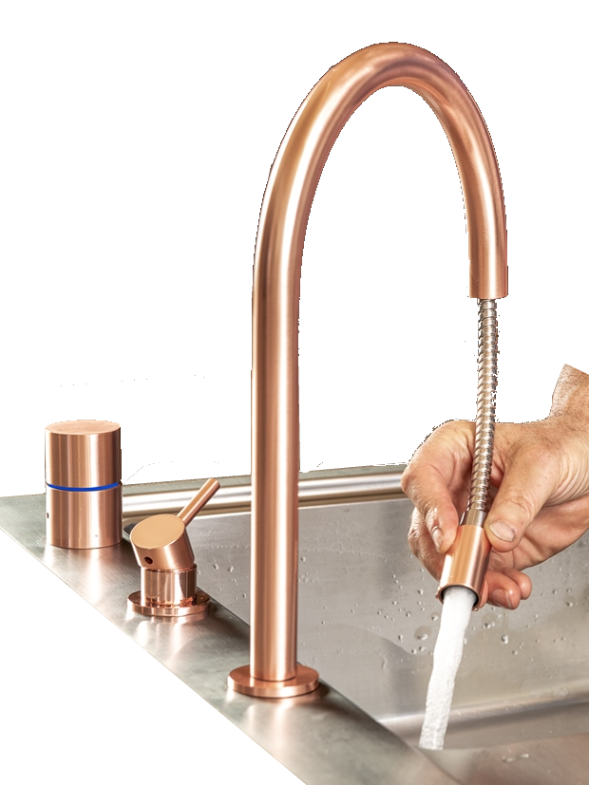
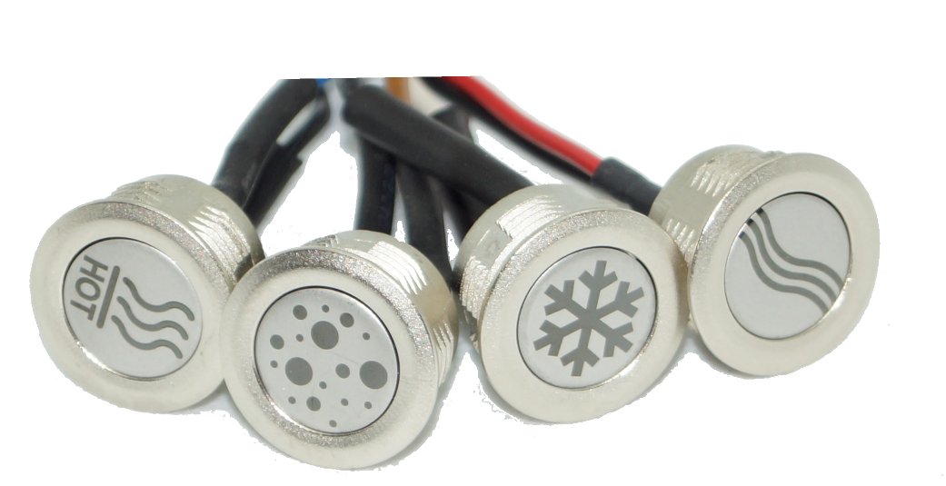
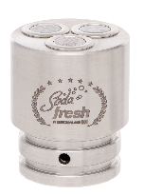
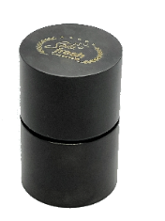
Handauszug
Modell Laax
Bedienungsmöglichkeiten
Version mit Knopf, Mengen frei einstellbar mit der
Soda Fresh App

Slide 8
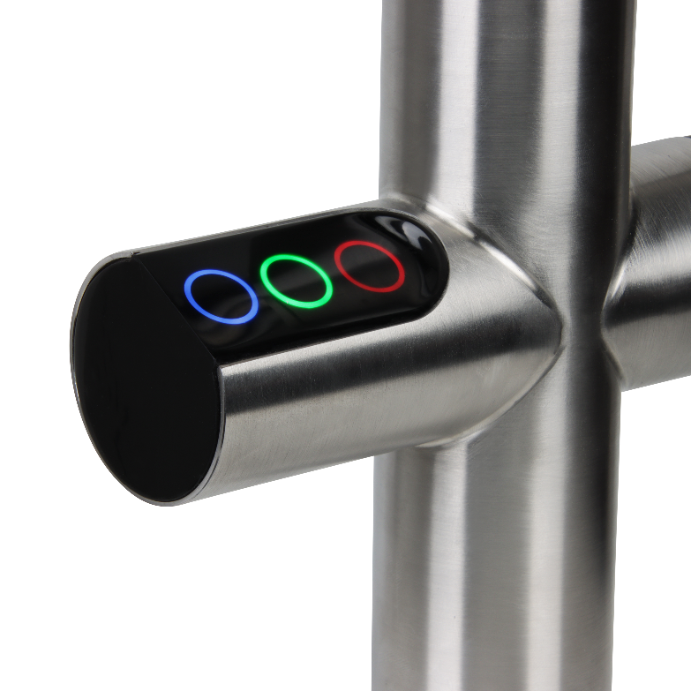
Berührungslose Bedienung per
Infrarot-Touch
Modell Appenzell
Katalog 22 Seite 23

Slide 9
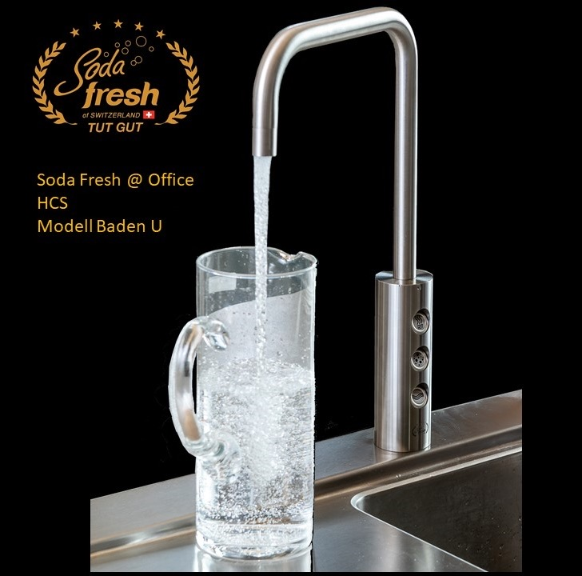
Modell Baden U

Slide 10
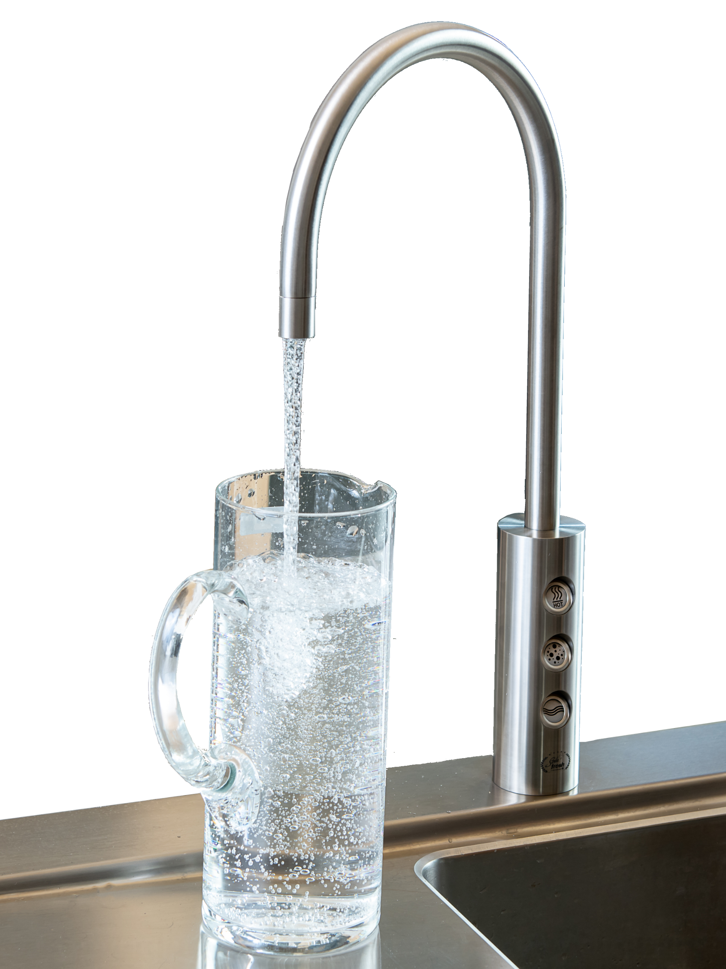
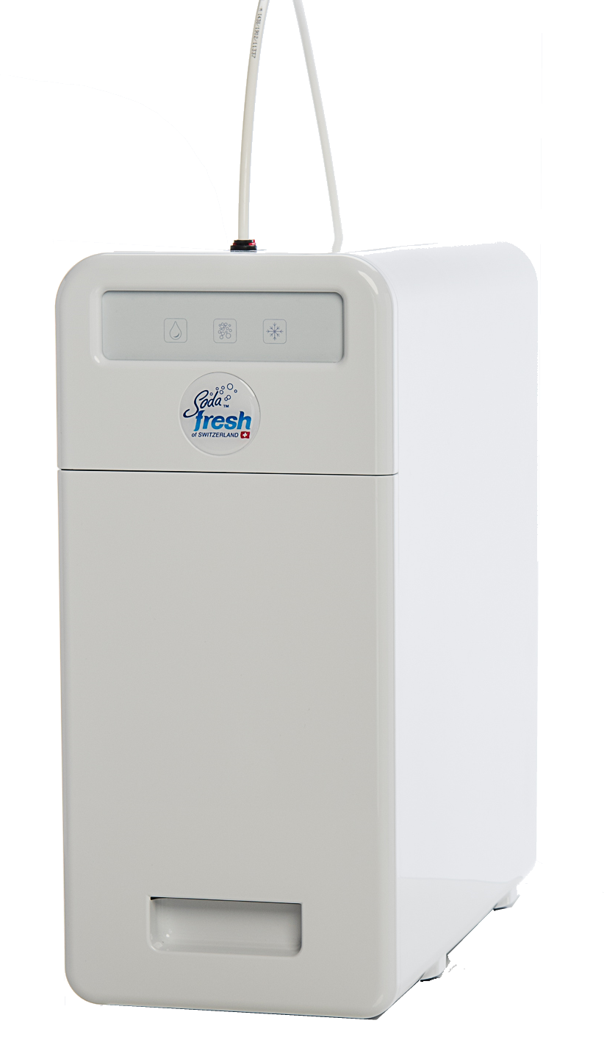
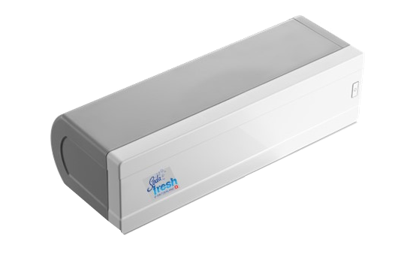
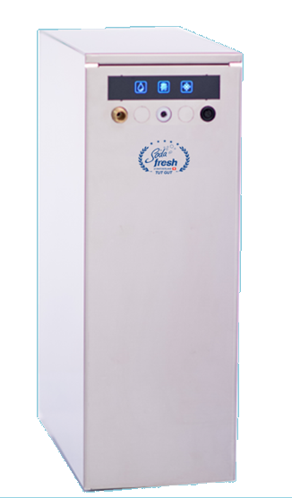
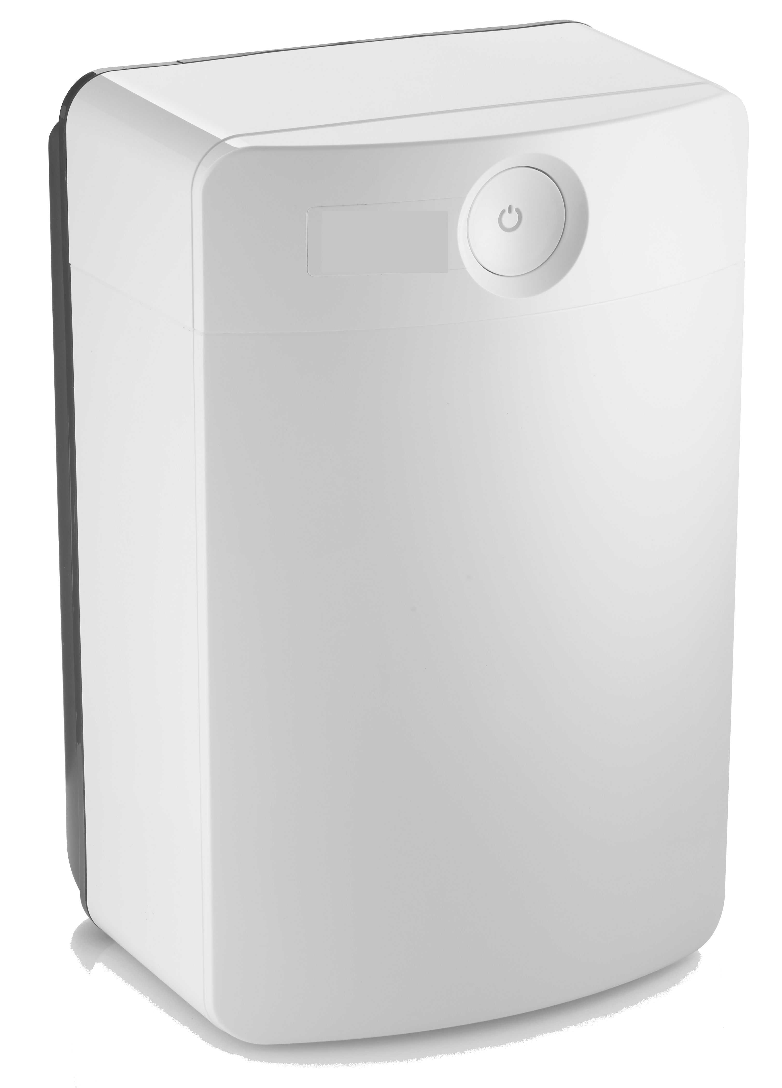
2 Grössen
Soda Fresh @
Home
Office P12
Gastro P40
Modell Baden C
HCS Fresh Modell Baden C

Slide 11
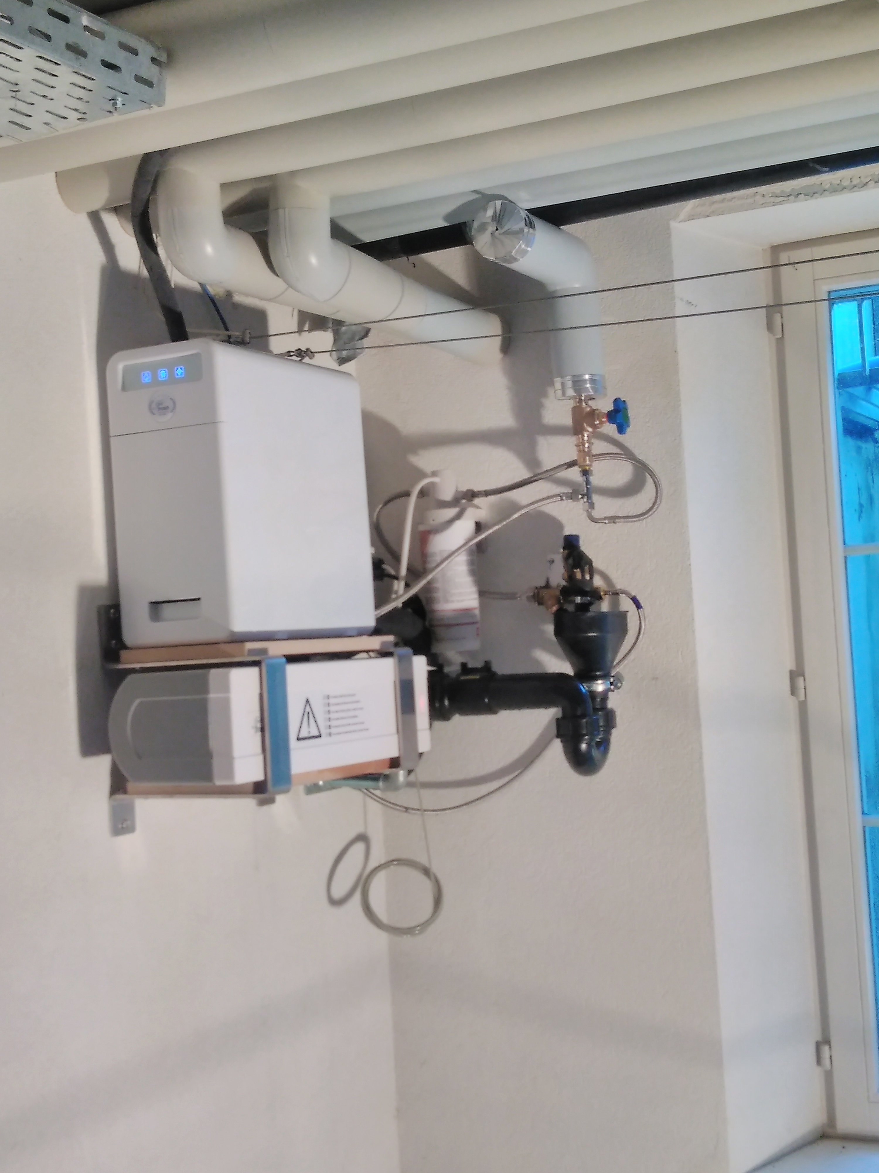
Keller Montage
Wir haben eine wunderschöne Konsole aus wasserfesten MDF-Tablaren gefertigt.
Auf dem unteren Tablar liegt quer der Boiler, oben steht das Kühlgerät.
Beim HCS bitte immer dafür sorgen, dass beim Wasseran-schluss ein 3/8" Eckventil am liebsten mit Handrad, ein Syphon und eine T 23 Dreifachsteckdose in der Nähe sind.

Slide 12
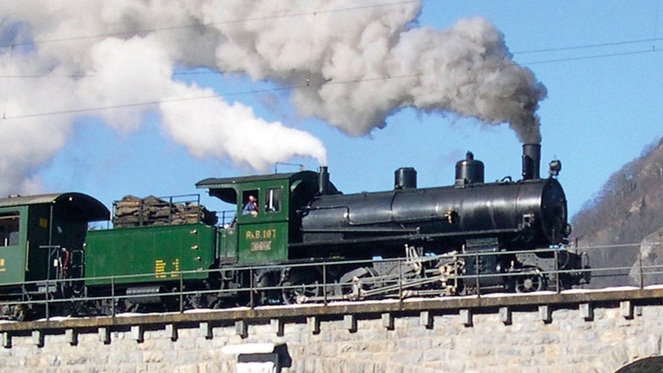
SRS
S steam
R reduction
S solution
Wir können mit der APP die Temperatur des Kochendwasser einstellen.
SRS
Soda Fresh Patent
SRS
Soda Fresh spricht von einem Kochendwasser Wasserhahn
nicht von einem Dampfhahn.
Wenn Sie schon erwarten, dass die Temperatur vom gekühlten Wasser einstellbar ist: warum nicht bei Kochendwasser?

Slide 13
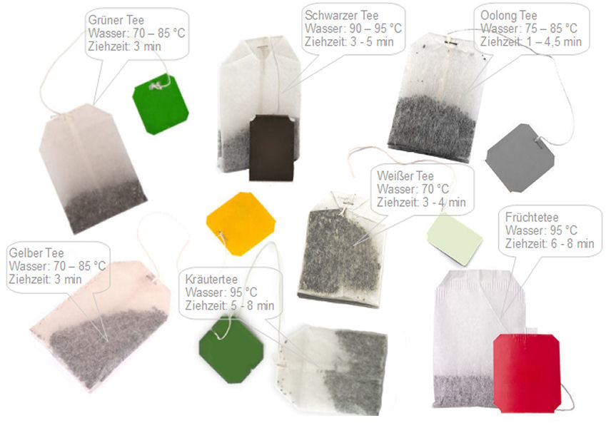
In der Schweiz werden pro Tag 12 Millionen Tassen Tee aufgebrüht.
Was ist die optimale Teewasser Temperatur?

Slide 14
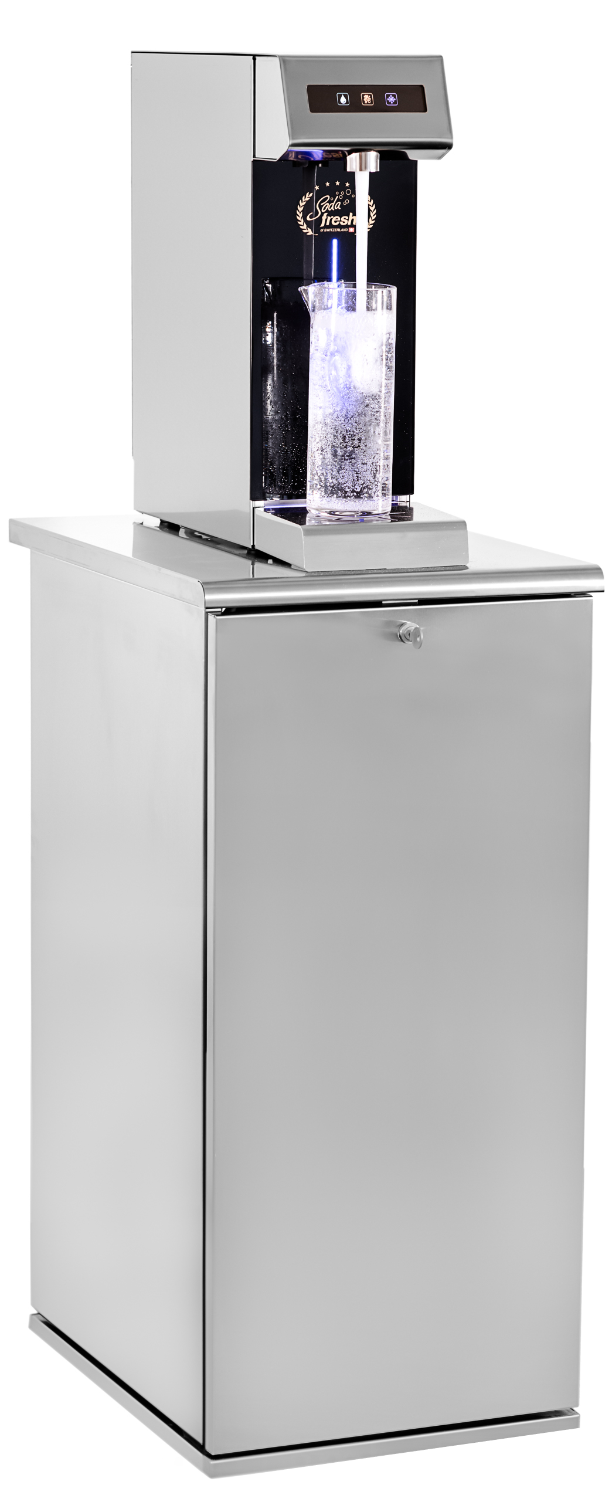
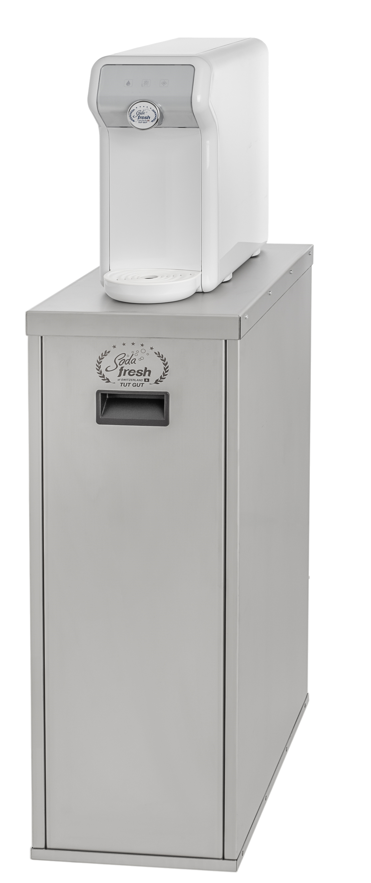
P40
P12
Dieses Gerät können Sie bei Soda Fresh mieten
Ab 92.- / Monat
Bei beiden inkl. Kohlensäure für 2’000 Liter Wasser
Dieses natürlich auch.
Ab 66.- / Monat

Slide 15
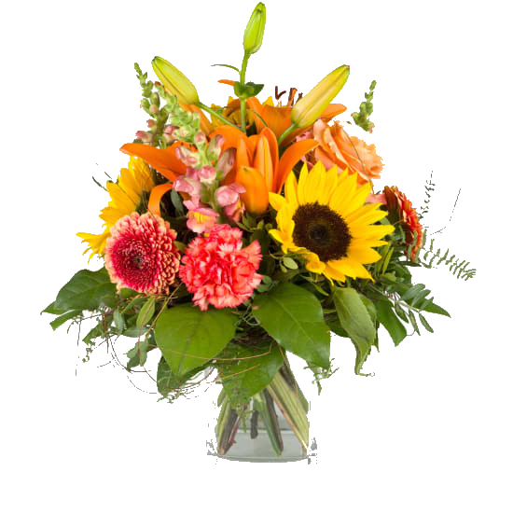
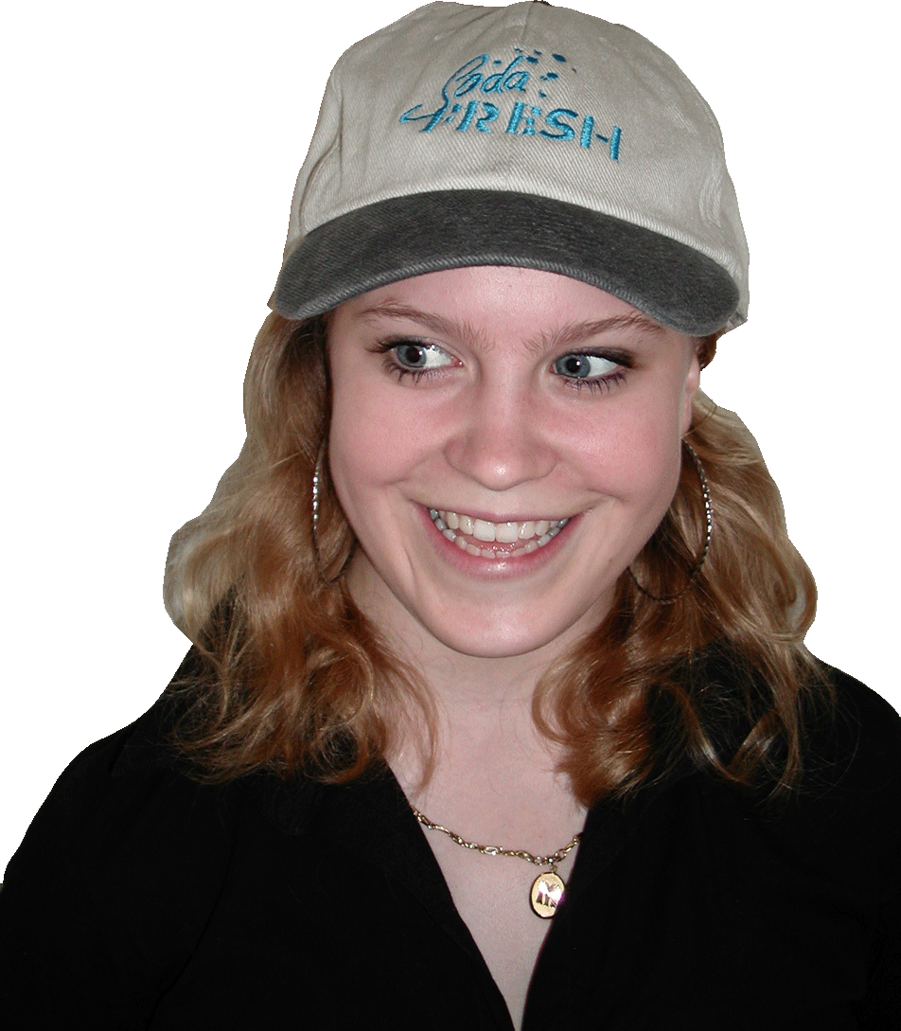
Thank you for your attention.
Please follow us

